Slide 1
SISTEMA DE RECRUTAMENTO GSW – SPRINT 0

Slide 2
EQUIPE
FATEC SJC – Engenharia de Software II
Ângelo Lima, Gabriel Azevedo, Isabella Rosa, Larissa Miho, Maria Eduarda Oliveira

Slide 3
DEFINIÇÃO DE STAKEHOLDERS
Scrum Master
Isabella Rosa
Dev’s
Ângelo Lima, Larissa Miho, Maria Eduarda
PEO
Gabriel Azevedo

Slide 4
Plano de Desenvolvimento de Software
1
Backlog Inicial

Slide 5

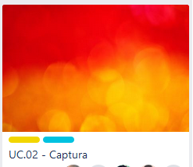
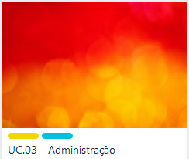

Slide 6
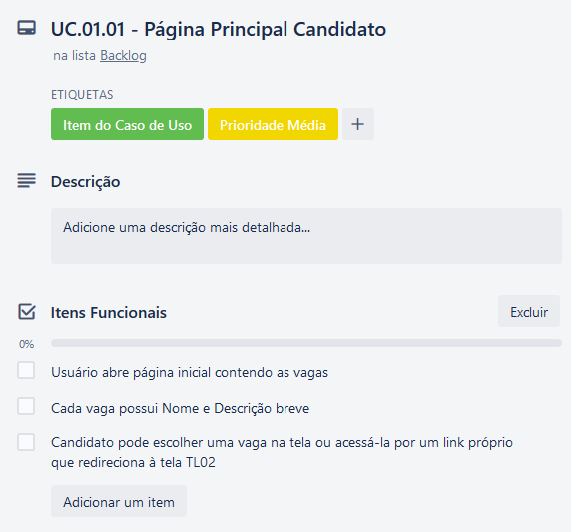

Slide 7
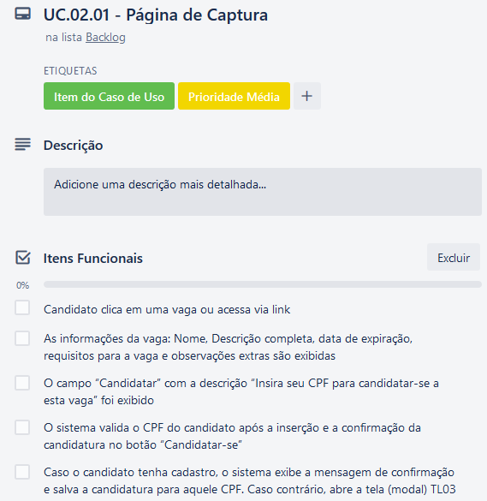

Slide 8
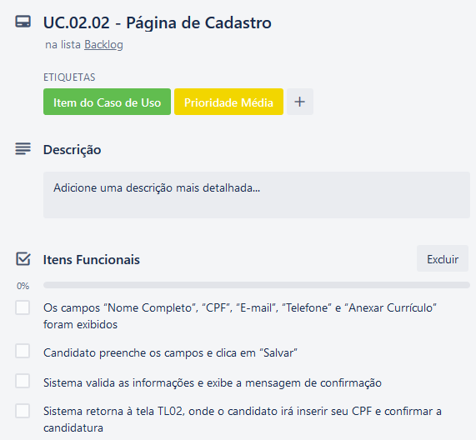

Slide 9
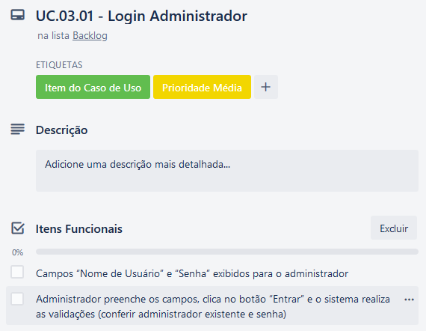

Slide 10
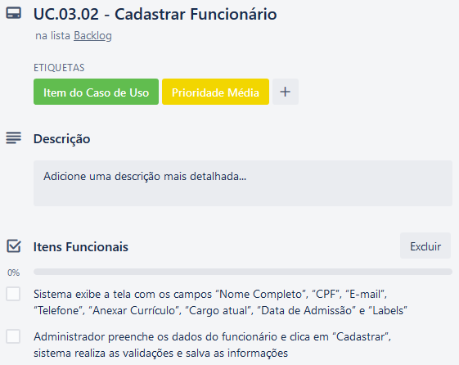

Slide 11
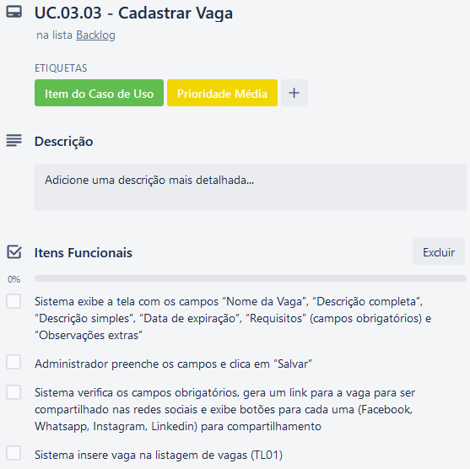

Slide 12
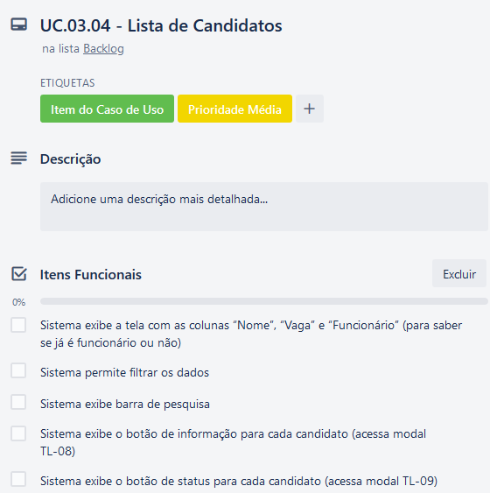

Slide 13
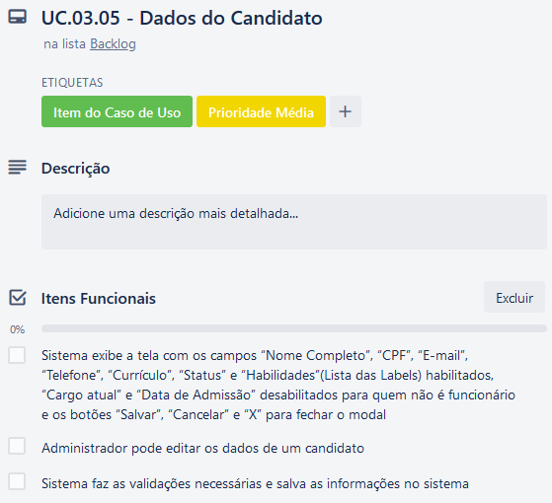

Slide 14
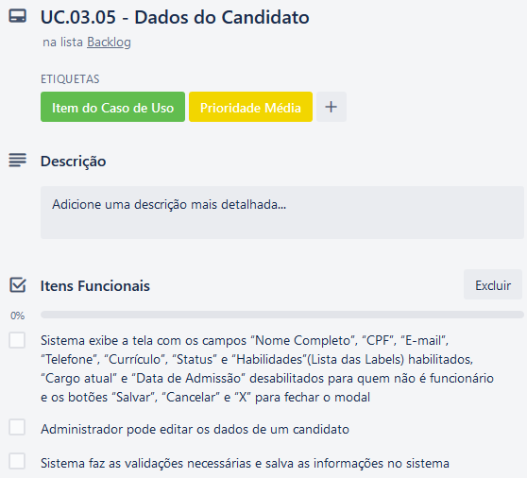

Slide 15
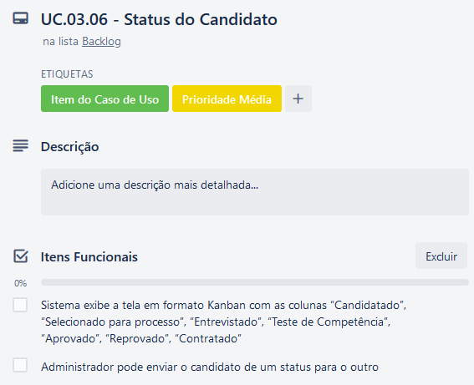

Slide 16
Técnicas e Ferramentas Aplicáveis
2

Slide 17


Técnicas e Ferramentas Aplicáveis
A previsão é que seja utilizado o Java, por sua grande gama de ferramentas que auxiliarão no desenvolvimento

Slide 18
BPMN
3
Modelagem de Processo de Negócio

Slide 19
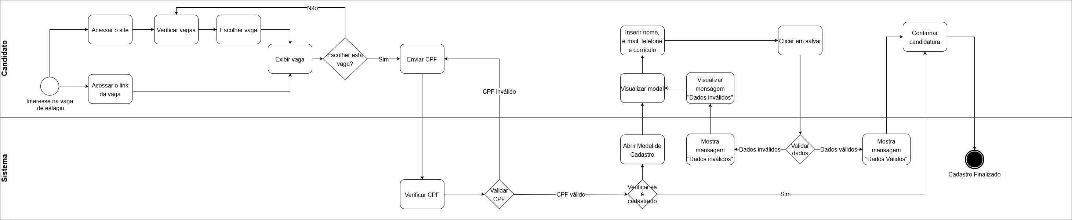

Slide 21
Contatos: angelo.victor2001@hotmail.com azevedoedit@gmail.com bsegundo2001@gmail.com mihojp123@gmail.com duda.oliveira.1503@gmail.com

